Slide 1

Deep Neural Networks for YouTube Recommendations(2016, Paul Covington)
손소현

Slide 2

목차
#01 Introduction
#02 System Overview
#03 Candidate generation
#04 Ranking
#05 Conclusions

Slide 3

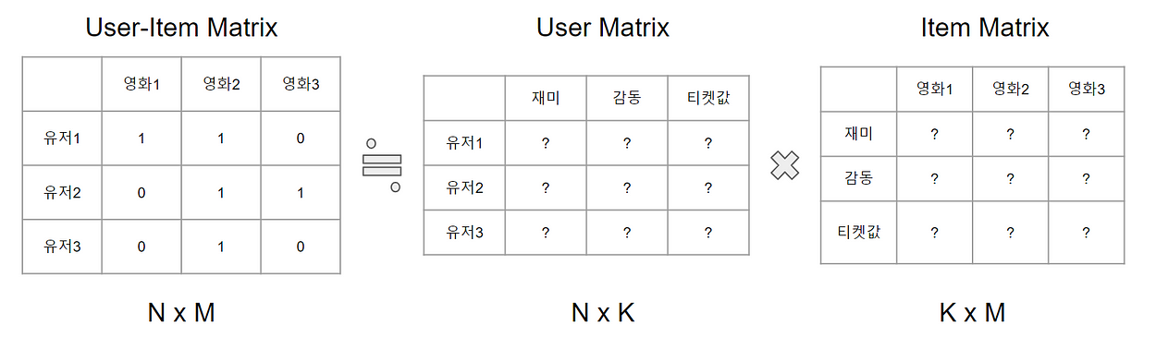
#00 추천시스템 기본 개념
# 콘텐츠 기반 필터링 (Content-Based Filtering)
: 아이템 자체의 속성과 사용자의 선호도를 기반으로 추천을 제공하는 방식
사용자의 개인적인 취향과 아이템의 특성을 고려할 수 있으며, 새로운 아이템을 추천하는 데에도 유용.
but 아이템 속성을 수집하고 정리하는데 비용과 시간이 듦
# 협업 필터링 (Collaborative Filtering)
: 사용자들의 행동이나 선호도를 기반으로 추천을 제공
사용자 행동에 대한 정보만을 기반으로 추천이 이루어지기 때문에 아이템이나 사용자의 특성에 대한 사전 지식이 필요하지 않음
Matrix Factorization(MF)

Slide 4
#00 추천시스템 기본 개념
# 콘텐츠 기반 필터링 (Content-Based Filtering)
: 아이템 자체의 속성과 사용자의 선호도를 기반으로 추천을 제공하는 방식
사용자의 개인적인 취향과 아이템의 특성을 고려할 수 있으며, 새로운 아이템을 추천하는 데에도 유용.
but 아이템 속성을 수집하고 정리하는데 비용과 시간이 듦
# 협업 필터링 (Collaborative Filtering)
: 사용자들의 행동이나 선호도를 기반으로 추천을 제공
사용자 행동에 대한 정보만을 기반으로 추천이 이루어지기 때문에 아이템이나 사용자의 특성에 대한 사전 지식이 필요하지 않음
Matrix Factorization(MF)
-> 얘를 딥러닝과 결합하는 방식을 설명하는 논문

Slide 5

#01 Introduction

Slide 6
#01 Introduction
# 엄청나게 큰 비디오 코퍼스부터 개인화 추천을 제공함
# 다음 세가지 특징때문에 extremely challenging
scale : 많은 이미 존재하는 추천알고리즘은 작은 문제에는 잘 작동하지만, 구글의 큰 규모단위의 문제에는 실패. 유튜브의 아주 방대한 유저베이스와 비디오 코퍼스를 다루기 위한 효과적인 알고리즘이 필요
freshness : 유튜브에는 초당 시간단위의 비디오가 업로드되는 아주 다이나믹한 코퍼스임. 그래서 추천시스템은 새롭게 업로드된 비디오도 반영해야 함.
noise : 희소성과 관찰할 수 없는 외부요소들 때문에, 유튜브 사용자의 행동은 예측하기 어려움. 사용자는 피드백을 거의 남기지 않고, 영상에 대한 메타데이터도 온톨로지도 없고 형편없음. 그래서 추천시스템은 훈련 데이터의 이러한 특징에도 잘 작용해야 한다. (need to be robust)

Slide 7
#01 Introduction
# (2016년 당시) 거의 모든 문제들에 대해 딥러닝을 일반적인 해결방법으로 사용하는 방향으로 변하고 있었음.
이 모델은 거의 10억개의 파라미터와 수천억의 데이터를 가지고 훈련되었음
# (2016년 당시) 행렬분해 논문과 대조적으로 추천시스템에 딥러닝을 사용한 논문은 상대적으로 거의 없었음 (neural network, 협업필터링, 크로스 도메인 사용자 모델링, 콘텐츠 기반 필터링 등을 제안한 논문 언급하고 지나감)

Slide 8
#02 System Overview

Slide 9
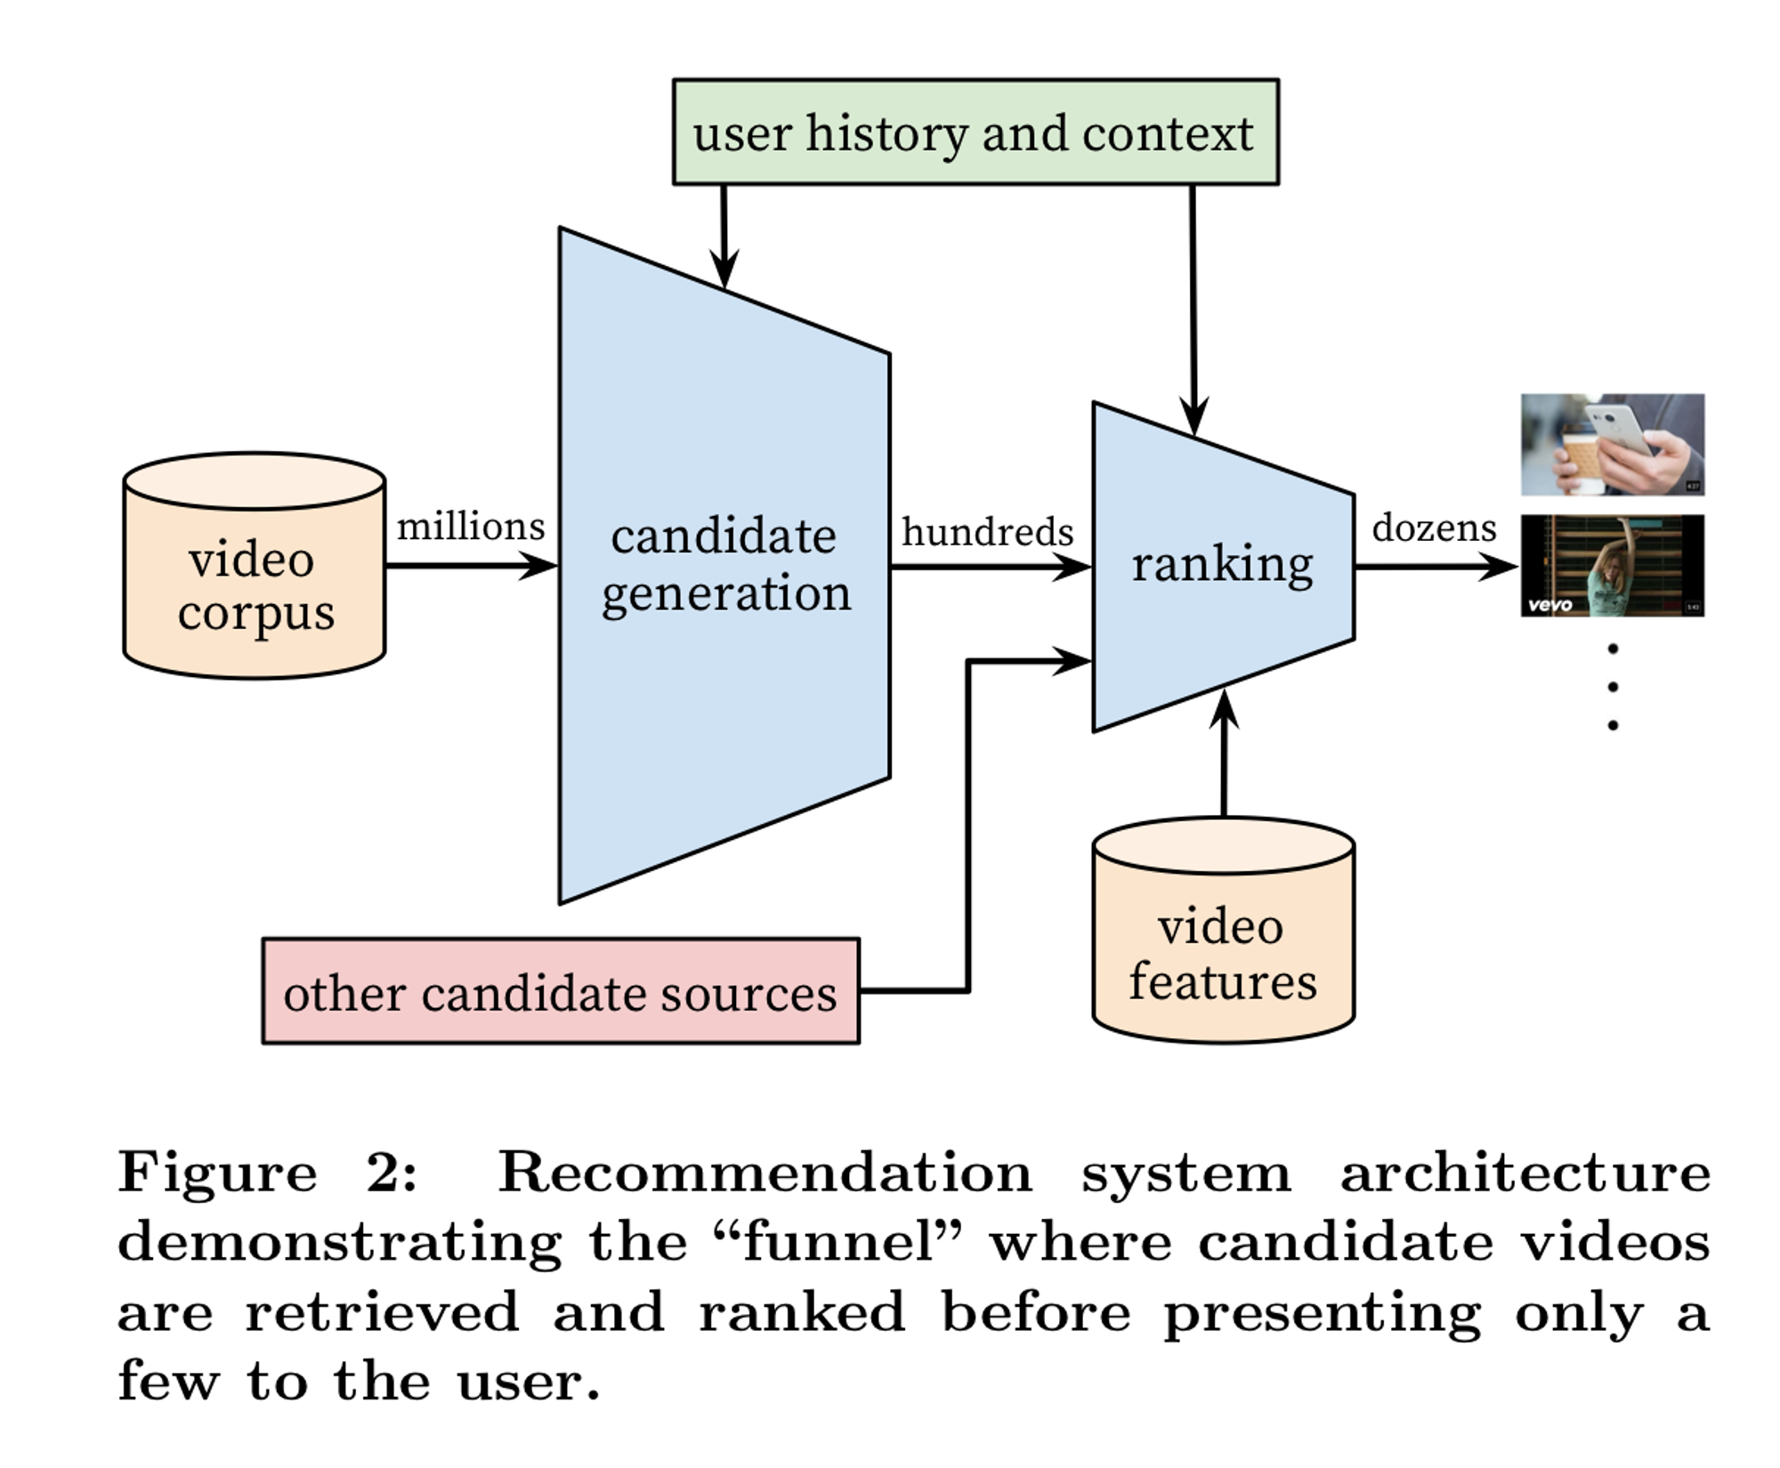
#02 System Overview
크게, 후보군 생성과 랭킹으로 나누어짐
후보군 생성 (Candidate Generation)
사용자의 유튜브 활동 기록을 인풋으로 받아서 큰 비디오 코퍼스에서 작은 (수백개) 비디오 코퍼스를 아웃풋으로
사용자와 높은 정확도로 연관되어 있음
협업필터링을 통해 광범위한 personalization
사용자간 유사도는 비디오의 id, 검색기록, 인구통계학과 같은 피처로 계산됨
랭킹
높은 수준의 정확도를 요구하기 때문에
그림에서 나온 피처정보를 이용하여 desired objective function에 따라 비디오에 점수를 매김

Slide 10
#02 System Overview
# 이렇게 2단계로 나누어진 추천은 큰 비디오 코퍼스에서 기기(앱화면)에 표시될 아주 작고, 특정한 비디오를 뽑게 해 줌
이런 구조는 다른 소스(2010년에 나온 첫번째 논문 참고)를 가지고 후보군들을 섞게(blending)도 할 수 있음
# offline 행렬(precision, recall, ranking loss) 쓰기도 했지만, 결국에 효과적인 모델을 만들기에 사용한 것은, 실시간 피드백을 통한 a/b테스트
# 실시간 피드백에서는 클릭률, 시청시간 등과 같은 미묘한 변화들을 측정할 수 있었음
# 실시간 피드백 결과가 offline 행렬과 항상 일치 하진 않음

Slide 11
#03 Candidate Generation

Slide 12
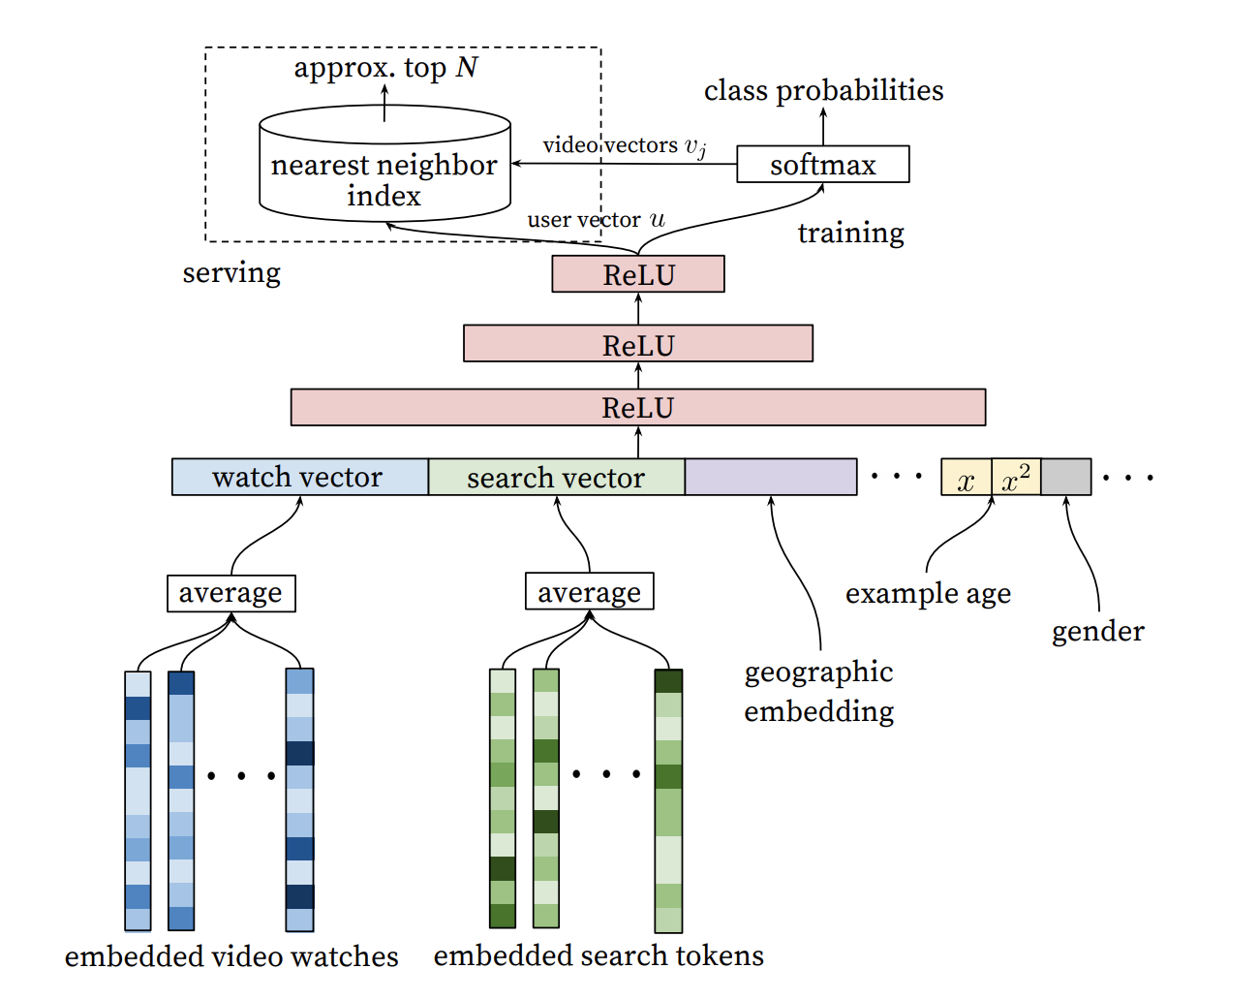
#03 Candidate Generation
이 단계는 방대한 비디오 코퍼스에서 몇백개의 영상으로 후보군을 생성하는 단계임
이전의 추천 시스템은 rank loss를 바탕으로 만든 행렬분해 관점이고, 간단한 신경망을 사용한 적 있지만 이때는 사용자가 과거에 본 비디오 내역만 이용했었음

Slide 13
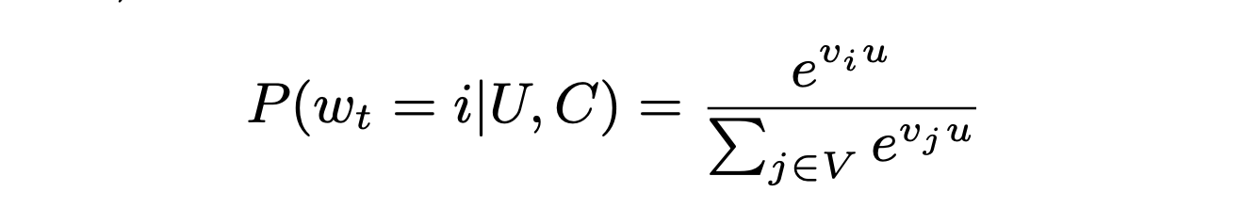
#03 Candidate Generation
3.1 recommendation as classification
사용자(U)와 Context(C)를 기반으로 특정 시간(t)에서 수백만개의 아이템(V) 중 각 아이템(i)의 시청 class를 예측하는 extreme multiclass classification으로 추천 문제를 정의
여기서 dnn의 임무는 사용자임베딩을 사용자 히스토리 함수로 학습하고, softmax classifier로 비디오를 분류하는데 도움되는 context를 학습하는 것
유튜브에 명시적 피드백(좋아요, 싫어요 등)이 있지만, 엄청 sparse 해서 시청시간, 완료 등을 활용한 암시적 피드백을 사용
여기서 wt는 특정시간 t에 본 비디오 시청
i는 클래스
U는 사용자 임베딩
v 비디오 코퍼스 임베딩
i는 클래스
C context

Slide 14
#03 Candidate Generation
extremely multiclass classification
offline
수백만개의 클래스를 훈련시키기 위해 negative sampling을 시도
중요도 가중치를 이용해서 샘플링을 수정
hierachical softmax는 비교할만한 정확도를 얻을 수 없어서 (+ 다른 이유도 있고) 사용하지 않음
at serving time (실시간)
사용자가 볼 것 같은 비디오 N개 뽑기 : user vector u + 학습된 video vector v_j
이전 유튜브 시스템은 hashing 사용했었고, 이번에도 사용
결국 dot product space에서 nearest neighbor을 찾는 과정
A/B테스트 결과에는 큰 차이가 보이진 않아서 결과를 빨리 내는 게 중요

Slide 15
#03 Candidate Generation
3.2 model architecture
bag of words 언어모델에 영향을 받아 비디오를 고정된 단어로 임베딩하고 이 임베딩을 신경망에 넣음
고정된 차원이 요구되기 때문에 단순하게 시청아이템 벡터의 ‘평균’을 적용 (sum, component-wise max등 사용했으나 평균이 가장 좋음)
임베딩은 파라미터들과 조인됨. 그림을 보면 하나의 넓은 레이어가 ReLU와 연결되는 것을 볼 수 있음

Slide 16
#03 Candidate Generation
3.3 heterogeneous signals
dnn을 행렬분해의 일반화로 사용하는 것의 주요 장점은 연속형 변수와 범주형 변수를 모델에 쉽게 넣을 수 있다는 것임
검색 기록은 시청 기록과 비슷하게 취급
일단 평균내게 되면 임베딩된 검색 질문(queries)들은 ‘검색기록(search history)’으로써 요약됨
인구통계학적 정보(지역, 나이, 성별 등)는 새로운 사용자가 왔을 때 추천하는데에 유용함
‘Example Age’ Feature
유튜브 영상 추천에서는 fresh한 비디오가 extremely important
유튜브 사용자는 크게 관련이 없더라도, fresh한 비디오를 선호한다는 것을 관찰
단순히 사용자가 보고싶은 새로운 영상을 추천해주는 1차 효과 뿐만 아니라, 바이럴 콘텐츠를 전파하는 2차 현상도 있음
그렇지만 인기도 분포를 보면, 비디오 코퍼스의 분포는 몇주 평균을 반영, (= 시간적 sequence가 없음)
이것을 고치기 위해 example age (비디오 나이)를 고려

Slide 17
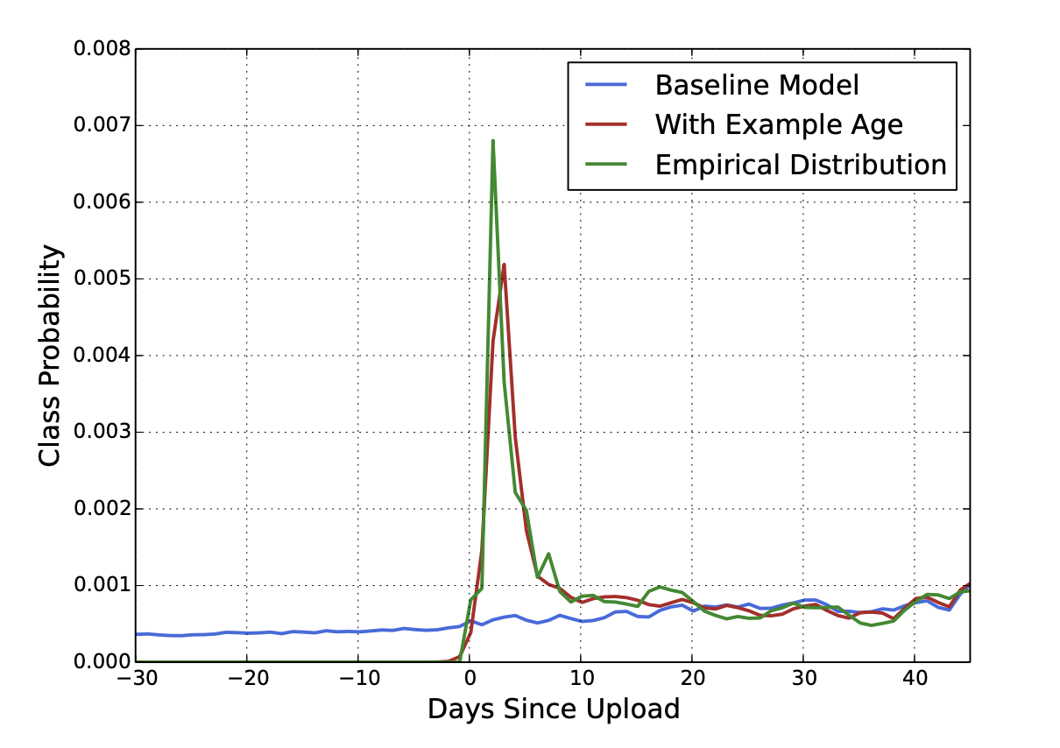
#03 Candidate Generation
이 그래프를 보면 베이스보다는, 비디오 나이를 고려한 게 성능이 훨씬 좋고,
경험적 분포(Empirical Distribution)를 넣은 게 성능이 좀 더 좋다는 것을 알 수 있음.

Slide 18
#03 Candidate Generation
3.4 label and context selection
추천은 surrogate problem. 즉 다른 맥락의 문제도 해결가능
예를 들어 영화평점 예측 알고리즘은 영화추천으로도 사용 가능
유튜브에서는 어떻게 활용할 수 있을지 살펴보자
1) 학습 데이터 :
유튜브를 통해 본 모든 기록(외부사이트 포함)으로부터 만듦 (유튜브에서 이미 추천해서 본 것들은 빼고 ← 새로운 콘텐츠가 나오기 어렵고, 추천시스템이 편향된 결과를 만들것이기 때문)
사용자가 추천시스템 이용하지 않고 비디오를 탐색하면, 이 탐색을 최대한 빠르게 다른 사용자에게 ‘협업필터링’을 통해 보급 (⇒ 딥러닝 말고 다른 방법도 적극 활용)
이용자별 감상 횟수를 제한. 엄청나게 많이 보는 사람들의 영향을 빼기 위해
추천 결과나 검색 결과를 즉시 활용하지 않음
검색키워드는 일부러 순서를 날린 bag-of-tokens사용. 그렇지 않으면 검색한 내용이 계속 메인에 떠서 비효율적 (테일러를 예시로~)

Slide 19
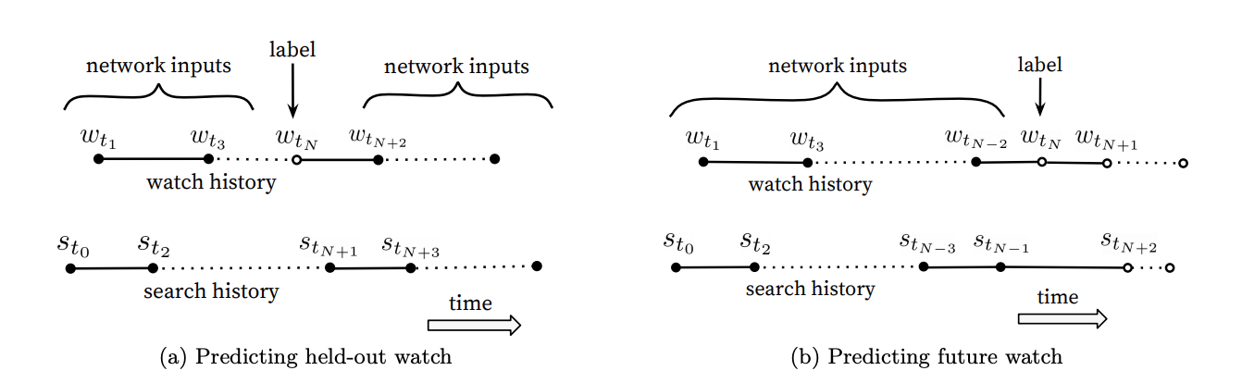
#03 Candidate Generation
3.4 label and context selection
2) Episodic series
장르 Episodic series한 방식으로 비디오를 비대칭적으로 시청 ex. 장르4-3-2-1-3-4-3-2-1 이런식으로
또 넓게 인기있는 범위(broadly popular)에서 보다가 작은 범위(smaller niches)로 시청
그래서 무작위로 추천하는 것 대신, 사용자가 ‘바로 다음’에 볼 것 같은 걸 예측하는 것이 성능이 좋음

Slide 20
#03 Candidate Generation
3.5 experiments with features and depth
점점 좁은 쪽으로 통과시키는 Fully connected "Tower”형태.

Slide 21
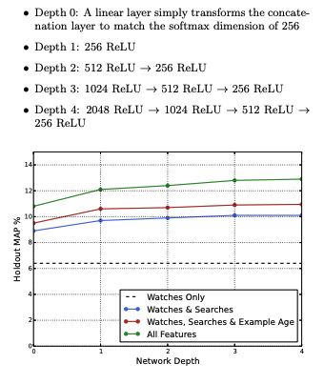
#03 Candidate Generation
3.5 experiments with features and depth
여기서 실험적으로, Layer는 더 넓게 깊이 쌓는 것이 더 좋은 성능을 내는 걸 확인

Slide 22
#04 Ranking

Slide 23
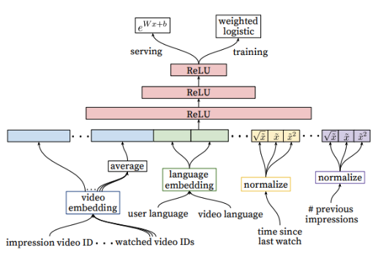
#04 Ranking
ranking 모델의 주 역할은 각 사용자의 feature를 사용해서 후보 아이템을 특성화하고 조정하는 것임
후보군 생성 모델과 구조 자체는 유사하며, 각 아이템에 score(점수)를 줘서 정렬함으로써 사용자에게 제공
후보군 생성 모델과 비슷한 구조

Slide 24
#04 Ranking
4.1 feature representation
feature engineering
수백개의 feauture가 사용
딥러닝을 통해 학습한 feature 뿐만 아니라 hand written 전처리가 필수
Input으로 들어가는 영상의 개수가 줄어들었기 때문에 추가적으로 유저 & 영상간 관계 파악하기 위해 피처들을 추가 (이런 피처는 particularly powerful)
해당 비디오의 채널과 사용자의 과거시청내역을 고려 - 이채널에서 몇개를 봤는지, 언제 마지막으로 봤는지
또 어떤 요소가 해당 비디오 후보군에 넣었는지도 고려하는 것이 crucial함
추천했는데 사용자가 안 볼 경우, 격하시킴
Embedding Categorical Features
categorical feature의 경우에는 binary 데이터, 사용자의 마지막 검색 기록, 점수를 부여할 아이템 ID, 최근 본 N개의 아이템 ID이 있음
categorical 데이터가 지나치게 많을 경우, click의 빈도수를 기반으로 top N을 선정
반대로 데이터가 부족한 경우에는 zero 임베딩을 함
candidate generation 과정처럼 multivalent feature(최근 본 N개의 아이템)의 경우에는 평균을 적용함
Normalizing Continuous Feature
값 x를 [0,1) 에 들어오도록 스케일링
x뿐만 아니라 x**2, sqrt(x)도 다 넣음

Slide 25
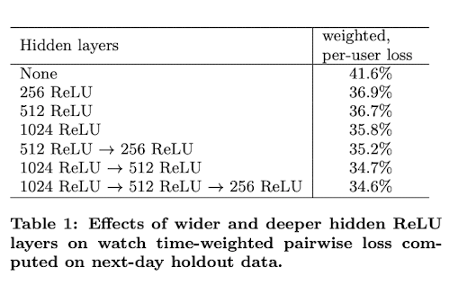
#04 Ranking
4.2 modeling expected watch time
positive(비디오 클릭o) negative(비디오 클릭x)
positive면 그 비디오를 얼마나 봤는지 기록
weighted logistic regression를 이용해 시청 시간 예측
4.3 experiments with hidden layers
실제로 보지 않은 비디오가 높은 점수를 받았었다면, 예측 시간이 틀렸다고 간주
깊고 넓을수록 성능이 잘 나옴

Slide 26
#05 Conclusions

Slide 27
#05 Conclusion
deep collaborative filtering 모델은 기존의 방법(matrix factorization)보다 성능을 많이 향상시킴
"영상의 나이(Example age)"가 성능을 크게 개선
딥러닝은 비선형성을 통해 효율적으로 표현하는데 효과적이다. 그러나 랭킹 단에서는 전통적인 ML에 가까움
positive이면 시청시간 예측에 가중치를 두고(=시청시간으로 대체), Negative이면 unity(통일성)에 가중치를 주는 것은(=0으로 통일하는 것) CTR(Click Through Rate 클릭율)보다 효과적이다.

Slide 28
#05 Conclusion
최근 업데이트
2019년 발표
multi-gate mixture-of-expert(MMoE)를 통해 multitask learning을 구현하고자
다음에 뭘 시청할지 에 집중하면 광고나 낚시형 영상에 끌릴 확률 높아짐
이걸 MMoE를 통해 해결
소감
유튜브 코퍼스의 방대함이라는 특징때문에 2단계로 나누는 것 발상이 인상적
Ranking단계에서 x뿐만 아니라 x**2, sqrt(x)도 다 넣는 게 신기 → 아마 ml이면 다중공선성 때문에 그렇게 하면 안 될 것 같은데, 아마 딥러닝이라서 가능한듯

Slide 29
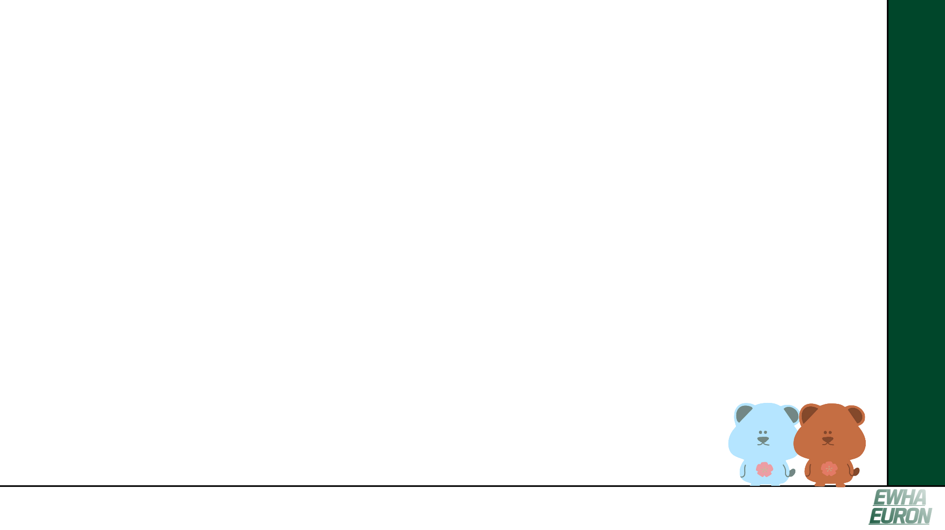
THANK YOU

